Slide 1
Opis rastline
Marec 2020

Slide 2
Solzice
Brali smo črtico Solzice
Spomnimo se te cvetlice
Prisluhni posnetku
https://www.youtube.com/watch?v=d7aO_XxZ9co
Maja in junija bomo v listnatih gozdovih naleteli na cvetoče šmarnice.
Rastlina ima velike zelene liste in zvončkaste cvetove.
Pogosto jo sadimo tudi v vrtovih, saj dobro uspeva in se razmnožuje v senčnih delih vrta.

Slide 3
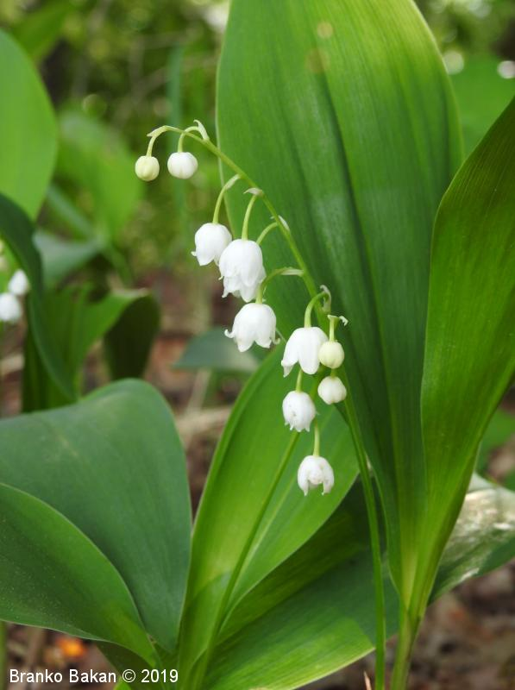
Opis rastline
Šmarnica, tudi solzica, je edina
predstavnica roda Convallaria.
Je strupena rastlina,
ki spada v družino lilijevk.
Ima podzemno koreniko, steblo,
suličasta lista in bele cvetove.
Steblo je visoko od 10 do 20 cm,
na vrhu pa se razvije v grozd iz majhnih
belih cvetov.
Šmarnica cveti od maja do junija.

Slide 4
Preriši in prepiši v zvezek.
OPIS RASTLINE
2. Deli rastline
1. Šmarnica - ime
3. Cveti – od maja do junija
beli (zelo dišeči) cvetovi
4. Raste v (listnatih) gozdovih, ponekod pa v senčnih vrtovih in skalnjakih.
suličasta lista
Steblo (visoko 20-30 cm)
5. Spada v družino lilijevk.
6. Posebnost:
je strupena rastlina.
podzemna korenika

Slide 5
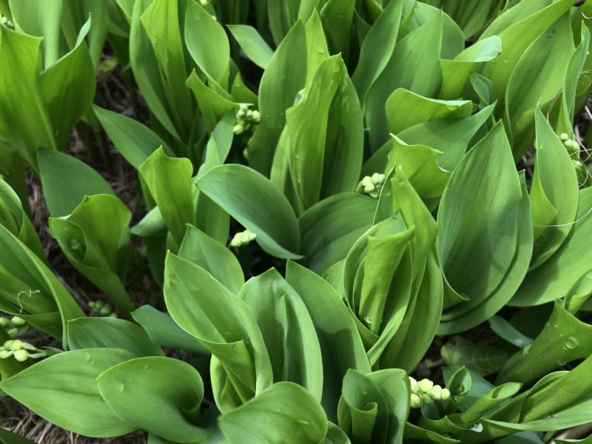
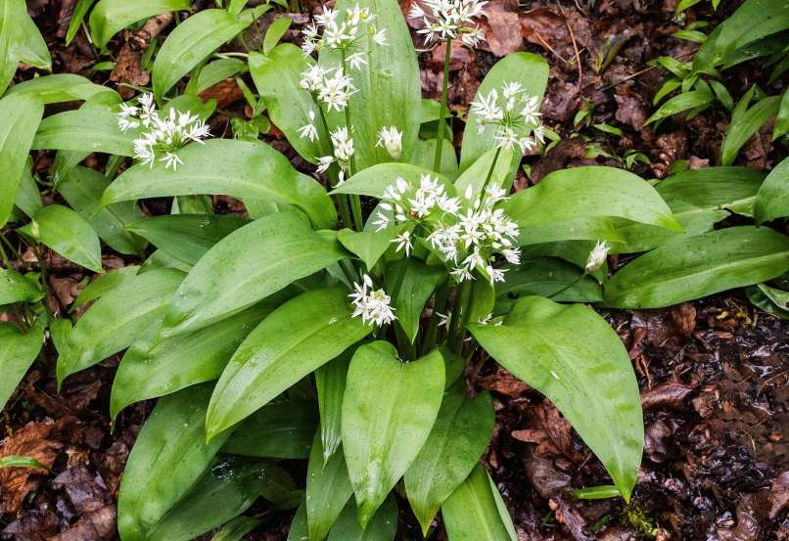
V gozdu zato PAZIMO!
Listi šmarnice so podobni listom čemaža, zmotna zamenjava strupene rastline za užitno pa občasno pripelje do zastrupitve oz. smrti uživalcev čemaža.
šmarnica
čemaž

Slide 6
V opisu rastline torej predstavimo:
njeno zunanjost (deli, velikost, oblika, barva),
kdaj cveti,
kje raste,
za kaj jo uporabljamo, to so
v katero družino spada, ključne besede
kakšne so njene posebnosti.
Bistveni podatki so tisto, kar povemo o posamezni ključni besedi.
Zaporedje ključnih besed v opisu rastline ni nujno takšno kot je navedeno ob besedilu, vendar moramo paziti na to, da jo opisujemo po ustreznem zaporedju. (npr. posebnosti ne pišemo najprej, zunanjost NE predstavimo na koncu).

Slide 7
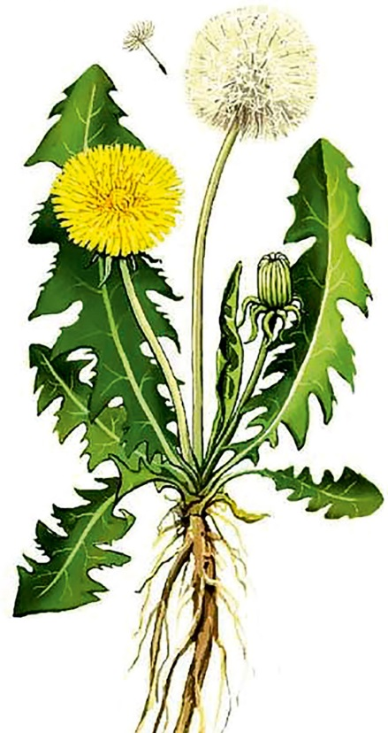
Opis rastline
Oglej (PREBERI) si opis (v miselnem vzorcu)
navadni regrat
rast: po travnikih in ob poteh po zmerno toplih območjih
Iz tistih cvetov, ki so oplojeni, se razvije puhasta »lučka«.
cvet :rumene barve
listi : nazobčeni, rastejo čisto pri tleh
steblo : golo, cevasto, z rumenim cvetnim koškom
okusen v solati, ima številne zdravju ugodne učinke, užitni so skoraj vsi deli rastline
korenika podobna korenu
družina nebinovke
raste od marca do novembra, čas cvetenja - druga polovica aprila

Slide 8
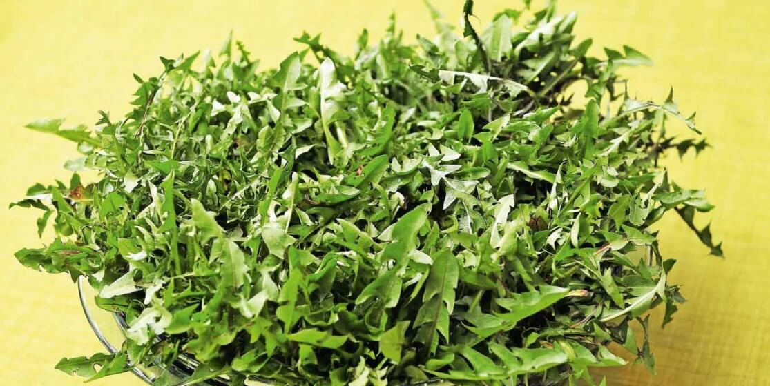
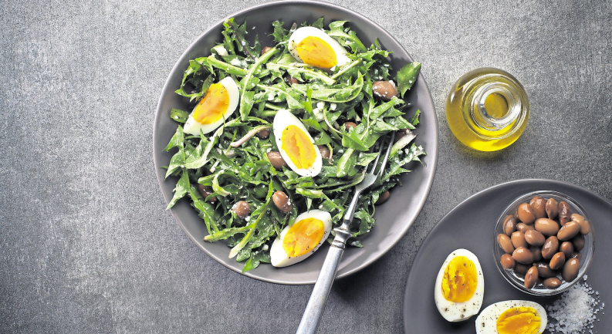
S pomočjo zapisanega (prebranega) miselnega vzorca zapiši opis kot besedilo.
Lahko dodaš še kaj, kar si o regratu prebral, slišal, opazil.

